Slide 1
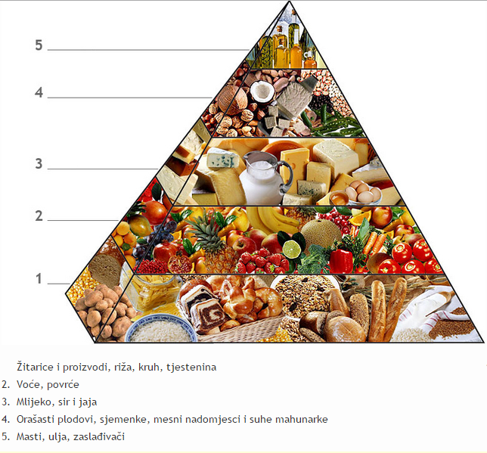
VEGETARIJANSKA PREHRANA
VEGETARIJANSKA PREHRANA

Slide 2
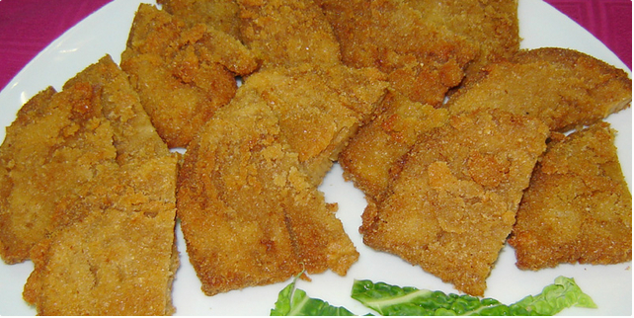
Pohani seitan
.
Seitan je gluten iz pšenice bogat proteinima
Dobiva se ispiranjem škroba iz brašna
cijelovitog zrna pšenice.

Slide 3
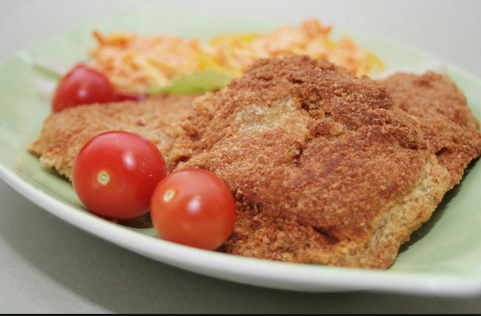
Sojini medaljoni
Soja je bogata proteinima, mineralima
i vitaminima
Od ostalih proizvoda od soje koristimo sojino mlijeko,
sojine ljuspice,sojino brašno, soja sos.

Slide 4
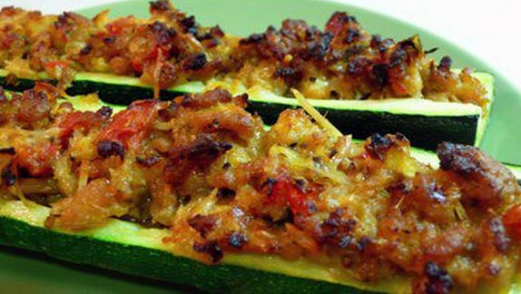
Punjene tikvice sa povrćem
Vrlo zdrav i lagan obrok.

Slide 5
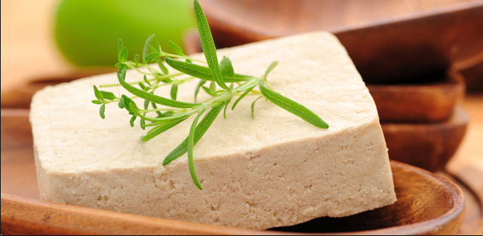
Tofu
Tofu je sir od soje.Dobiva se iz sojinog mlijeka.
Bogat je bjelančevinama i vrlo je
zdrav.

Slide 6
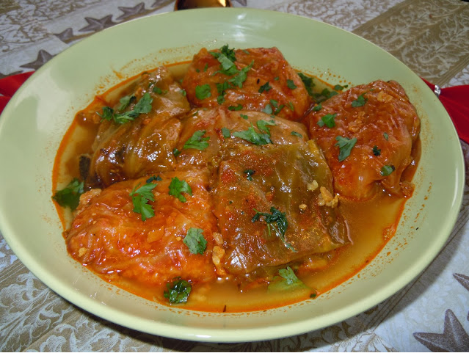
Vegetarijanska sarma
Kod pripreme vegetarijanske sarme uz povrće
stavljamo sojine ljuspice.

Slide 7
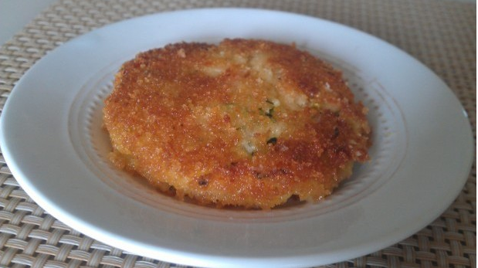
Popečci od prosa i povrća
Proso je lako probavljiva žitarica.Sadrži više
željeza od ostalih žitarica.
Ne sadrži gluten.

Slide 8
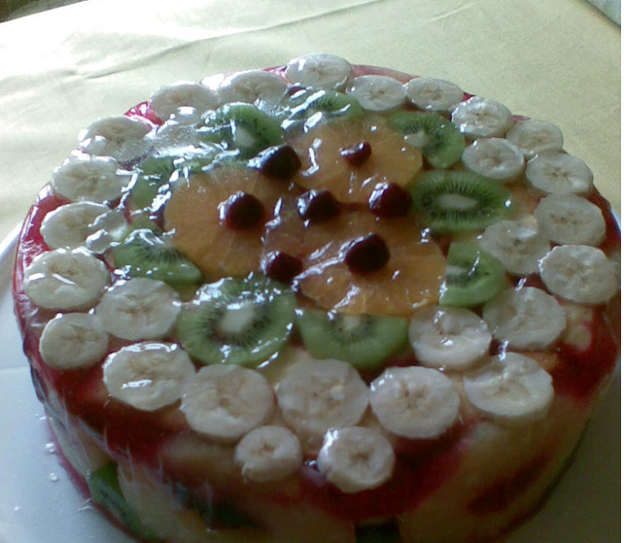
I za kraj svima po krišku slasne voćne torte.
:-)

